Slide 1
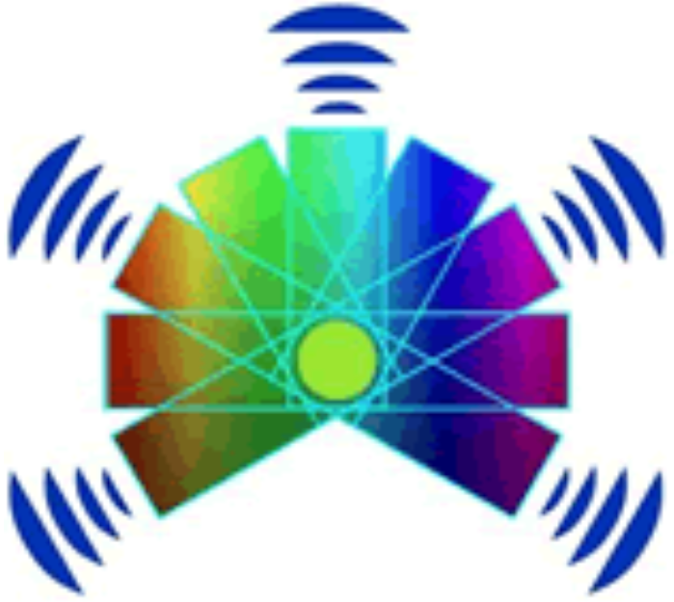
Università dell’Insubria - Como
Responsabile di Sede Prof. Alberto Parola
Maria Bondani
CNR - Istituto di fotonica e nanotecnologie
Convegno PLS - Fisica
Napoli, 20-21 febbraio 2025

Slide 2
PROGRAMMA
Utilizzo delle pratiche laboratoriali nell'apprendimento della fisica
approccio induttivo
rapporto tra l'osservazione del fenomeno e la formulazione di una legge fisica e di un modello
esperimenti nell'ambito della meccanica, dell'ottica e dell'elettromagnetismo che
strumentazione semplice.
Percorsi di fisica moderna nella scuola secondaria
approccio «assiomatico»
scelta dei concetti base della teoria quantistica: stato, sovrapposizione ed entanglement, misura
applicazione a sistemi fisici a due stati: spin e polarizzazione
descrizione matematica precisa ma semplificata introducendo i numeri complessi e le matrici
contestualizzazione nell’ambito delle tecnologie quantistiche: calcolo quantistico, crittografia
dimostrazione sperimentale della violazione delle Disuguaglianze di Bell

Slide 3
Laboratori studenti
Utilizzo delle pratiche laboratoriali nell'apprendimento della fisica
Laboratorio “Introduzione alla programmazione di Arduino” (2022 – 2025)
Laboratorio “Arduino avanzato” (2022-2023)
Summer School – Introduction to robotics (2023-2025)
Physics Summer School – Optics (2022- 2025 )
Percorsi di fisica moderna nella scuola secondaria
Summer School “Introduction to Quantum Technologies” (2023- 2025)
PCTO "Al cuore della fisica quantistica: il paradosso EPR e le disuguaglianze di Bell" (febbraio-marzo 2025). Percorso con esperimenti quantistici reali in un laboratorio scolastico (Liceo King, Genova).
Lezione-spettacolo sulle proprietà dei metalli – Il clown fisico
Rappresentazioni in numerose scuole e in contesti informali (2024- 2025)
Preparazione di un percorso di PCTO per il prossimo anno scolastico
Congresso SIF 2024

Slide 4
Aggiornamento docenti
Utilizzo delle pratiche laboratoriali nell'apprendimento della fisica
Esperimenti con iOLab e sensori dei cellulari (2021/2022)
Introduzione ad Arduino (2023/2024)
Percorsi di fisica moderna nella scuola secondaria
Polarizzazione – un esempio di interazione fra matematica e fisica (2023/2024)
La meccanica quantistica usando QTris (gennaio-febbraio 2024, febbraio-marzo 2024, ottobre-dicembre 2024), corso online, partecipanti da tutta Italia.
Congresso WCPE-Girep 2024
La crittografia quantistica (gennaio-marzo 2024, settembre-ottobre 2025), in collaborazione con il Liceo Einstein, Milano.
Congresso SIF 2024
Oltre la fisica classica: Il paradosso EPR e la sfida delle disuguaglianze di Bell (gennaio-aprile 2025), in collaborazione con il Liceo King, Genova.

Slide 5
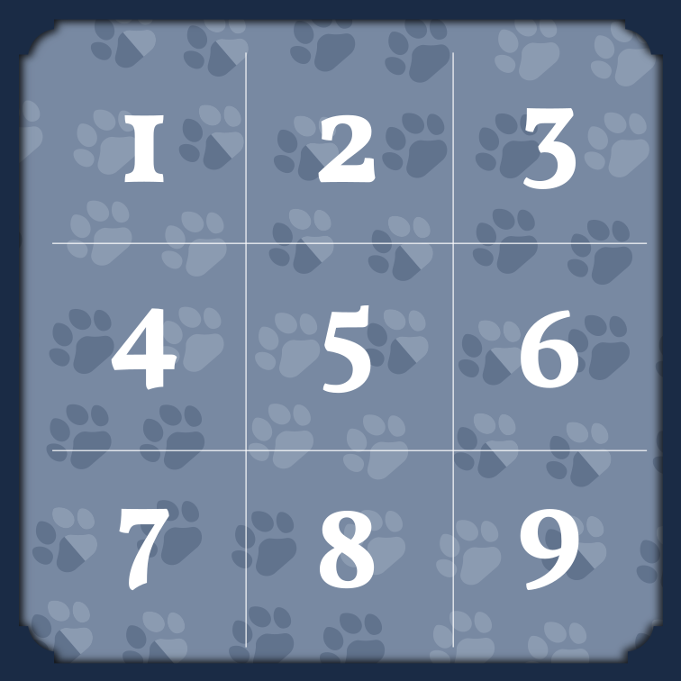
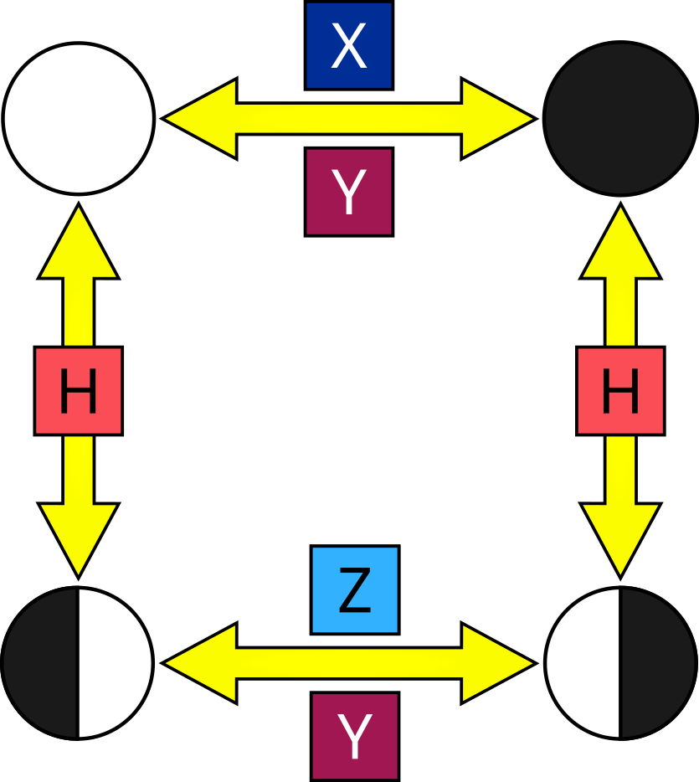
Convenzione PLS – NQSTI
Corsi di aggiornamento sulla Meccanica Quantistica per docenti di scuola secondaria di secondo grado, basato sull'utilizzo del gioco del QTris.
Corsi PCTO per studenti basati sull’utilizzo di Qtris
Scuola estiva residenziale per insegnanti
"Quantum Science and Technology for High Schools" – Volterra 14-18 luglio 2025

Slide 6
International Year of
Quantum Science and Technology
Collaborazione con Italian Quantum Weeks per le attività nell’ambito dell’International Year of Quantum Science and Technology.
Formazione di studenti universitari come tutor per docenti e studenti
delle scuole su laboratori e percorsi di fisica e tecmologie quantistiche
(quantum computing, crittografia, disuguaglianze di Bell)
Formazione di studenti universitari come guide per la mostra aperta
al pubblico "Quantum"

Slide 7
Grazie per l’attenzione!

